Slide 1
БДОУ г.Омска «Детский сад №312 комбинированного вида»
Ты, мы, я – вместе, как одна семья!
2018 г.

Slide 2
Несколько слов о себе
Должность – воспитатель
Образование – высшее
Педагогический стаж- 10 лет

Slide 3
Моя профессия - воспитатель
Воспитатель – что это за слово
Почему так названо оно?
На слух кажется простое,
Но сколько смысла вложено в него!
Воспитатель – это просто человек!
Любовь к детям – вот его дорога
И не свернёт с неё вовек!

Slide 4
А вот и я!!!

Slide 5
Каким должен быть воспитатель?
Конечно, добрым должен быть!
Любить детей, любить ученье,
Свою профессию любить!
Каким быть должен воспитатель?
Конечно, щедрым должен быть,
Всего себя без сожаленья
Он должен детям подарить!

Slide 6
Свою профессию я люблю и с удовольствием прихожу на работу, где каждый день дарю детям любовь, внимание и заботу. И чувствую, что дети отвечают мне тем же.

Slide 7
Мои принципы работы

Slide 8
.
Не быть назойливой: у каждого свой мир интересов и увлечений

Slide 9
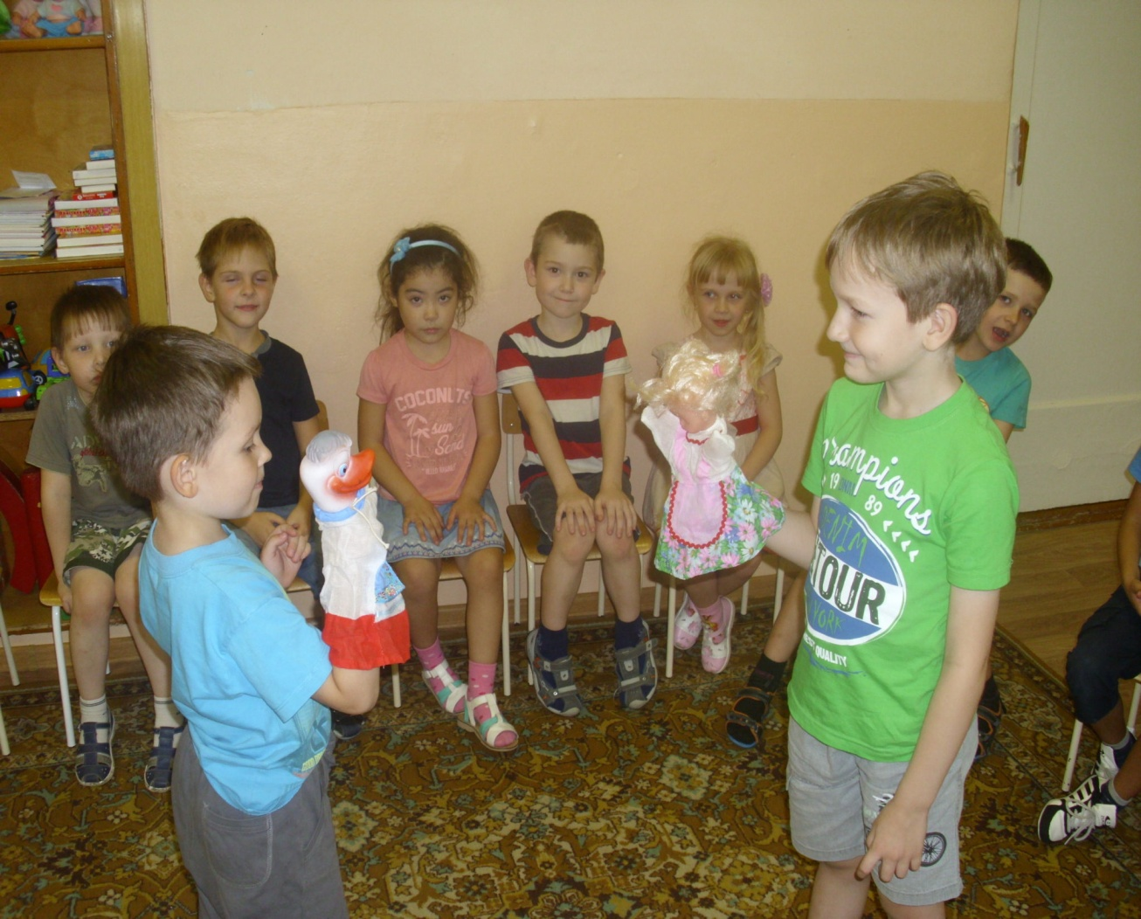
Уметь вставать на позицию ребенка, видеть в нем личность и индивидуальность

Slide 10
Предъявляя требования к воспитанникам, необходимо проверить, соответствуешь ли ты им сам.

Slide 11
Самое главное - создать положительный психологический настрой.

Slide 12
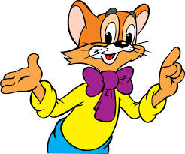
Детский сад – большое счастье там проходит ребятня все уроки бытия !

Slide 13
Чтоб здоровыми нам быть – надо руки чаще мыть!

Slide 14
Мы дежурные сегодня. Станем няне помогать: Аккуратно и красиво Все столы сервировать.

Slide 15
За ложки взяться нам пора, съедаем кашу, детвора!!!

Slide 16
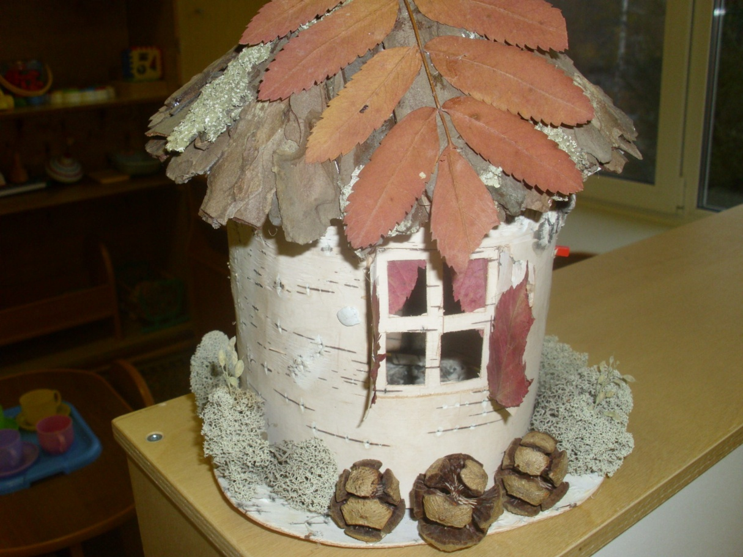
Провожаем осень!
Поделки детей и родителей

Slide 17
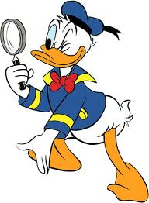
С утра цветочки не забыть водою чистою полить!

Slide 18
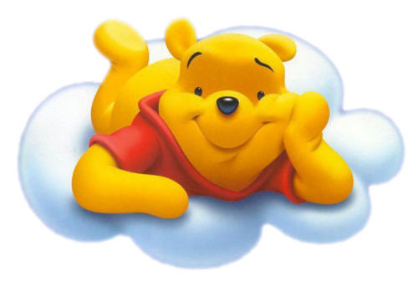
Мы гуляем и резвимся, никогда не устаем, очень любим веселиться – словом весело живем!

Slide 19
Осенняя прогулка

Slide 20
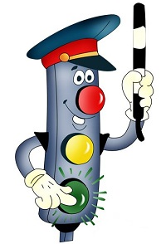
По свистку даём команды: -Жезл вверх! Машинам – стоп! В это время пешеходы Совершают переход. .

Slide 21
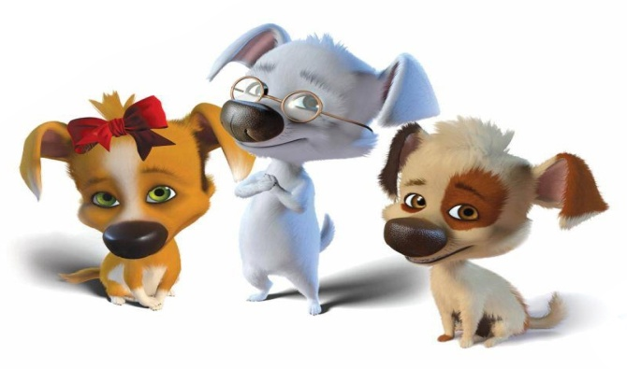
Приходите на часок В наш спортивный уголок. Упражнения с друзьями Выполняйте вместе с нами!

Slide 22
Играть мы любим очень. Вы знаете, друзья. Без игр прожить ребенку никак, никак нельзя!!!

Slide 23
Воспитатель с нами вместе занимается всегда, обещаем что ее, не подведем мы никогда!

Slide 24
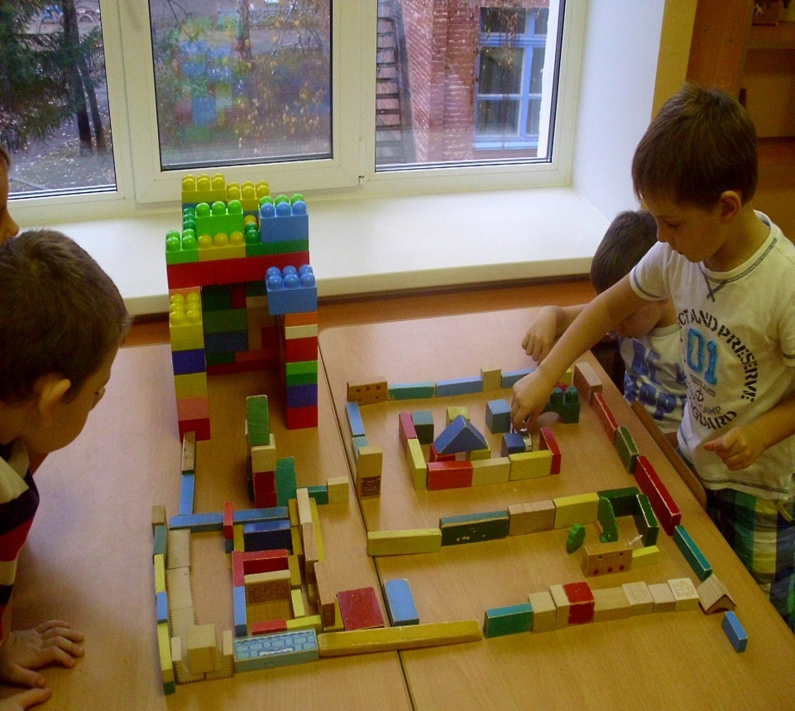
Мы строителями станем И построим новый дом. Первым делом подойдите, Ознакомьтесь с чертежом.

Slide 25
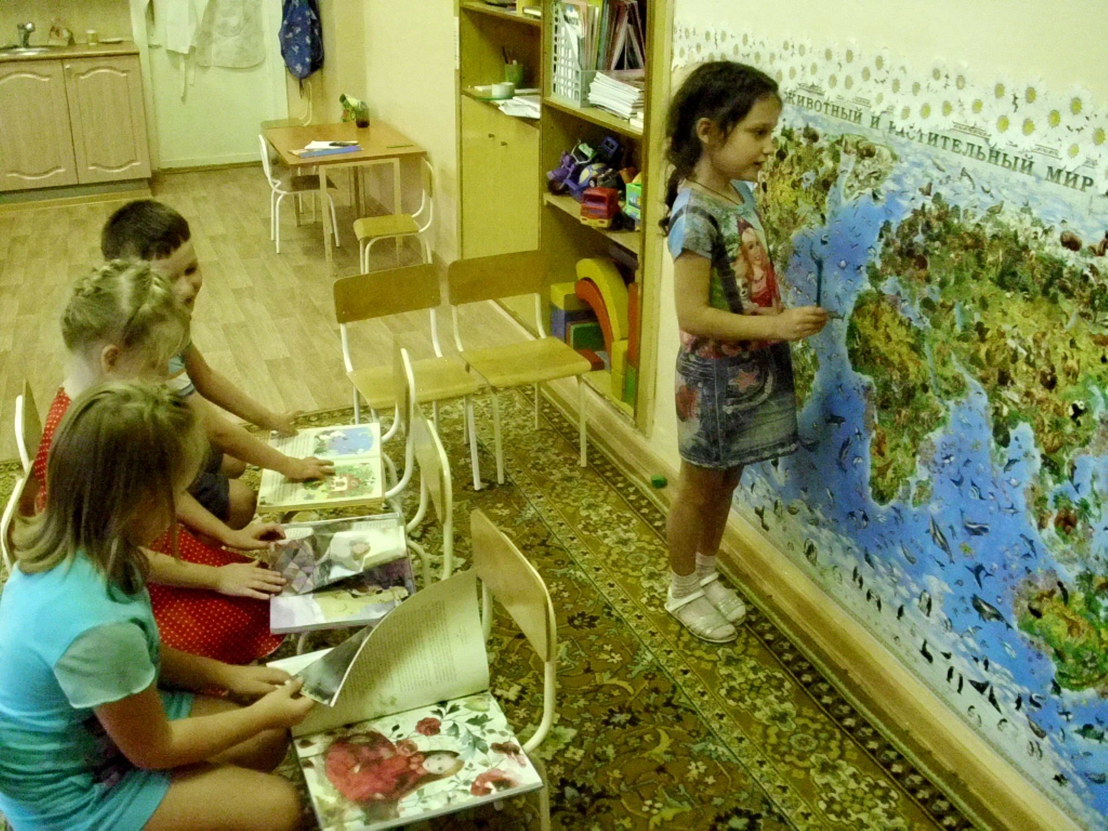
Мы играть решили в школу, Превратили группу в класс. Колокольчиком помашем – география у нас !

Slide 26
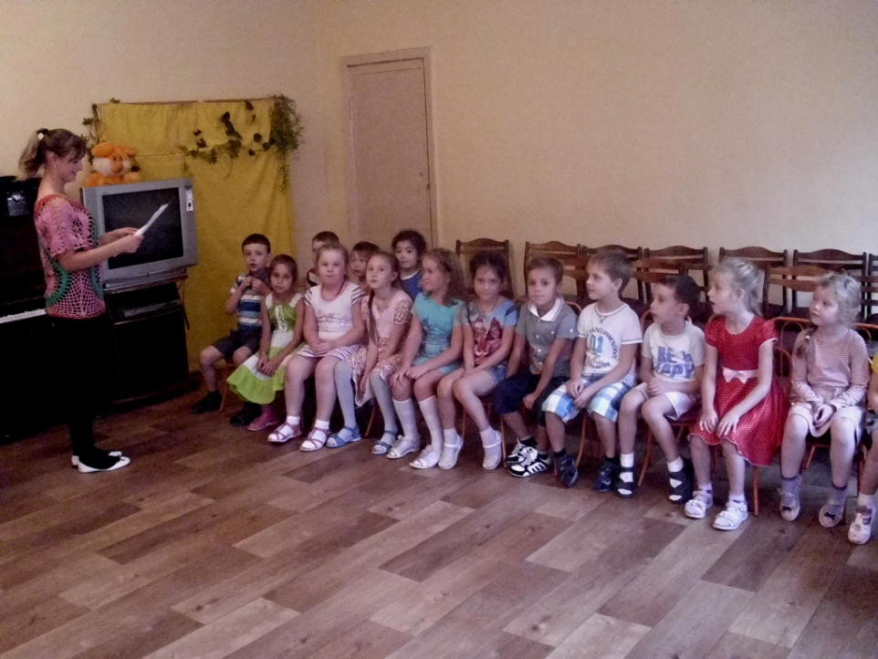
Мы сегодня пели хором, Вместе с Машей дирижёром. Труляляля-тратата, Не концерт, а красота!

Slide 27
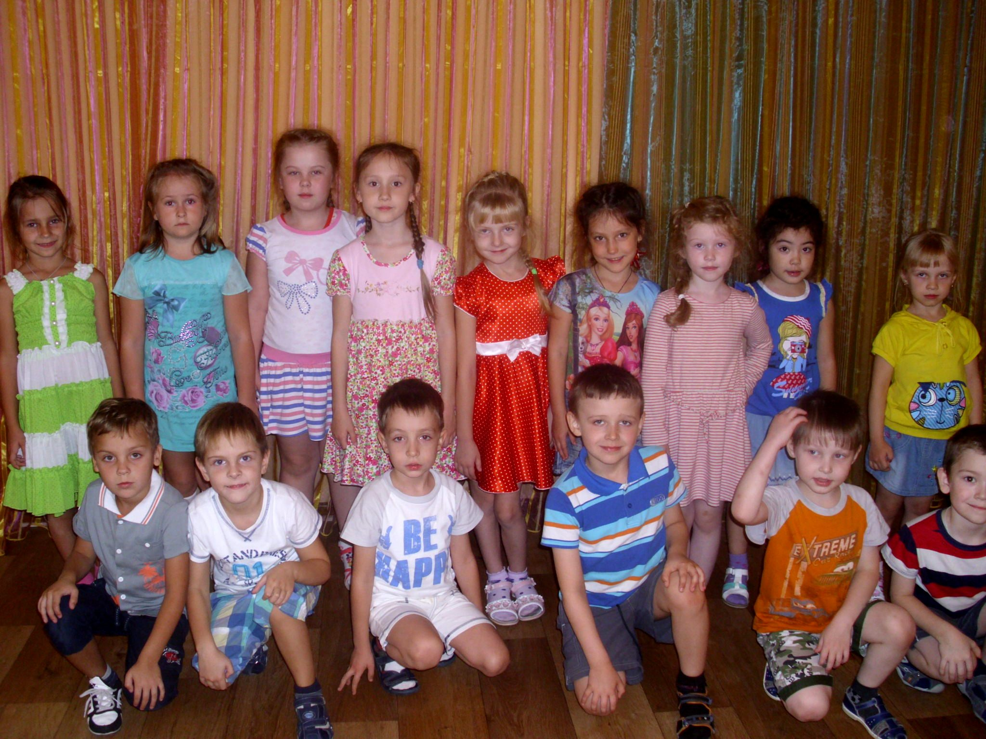
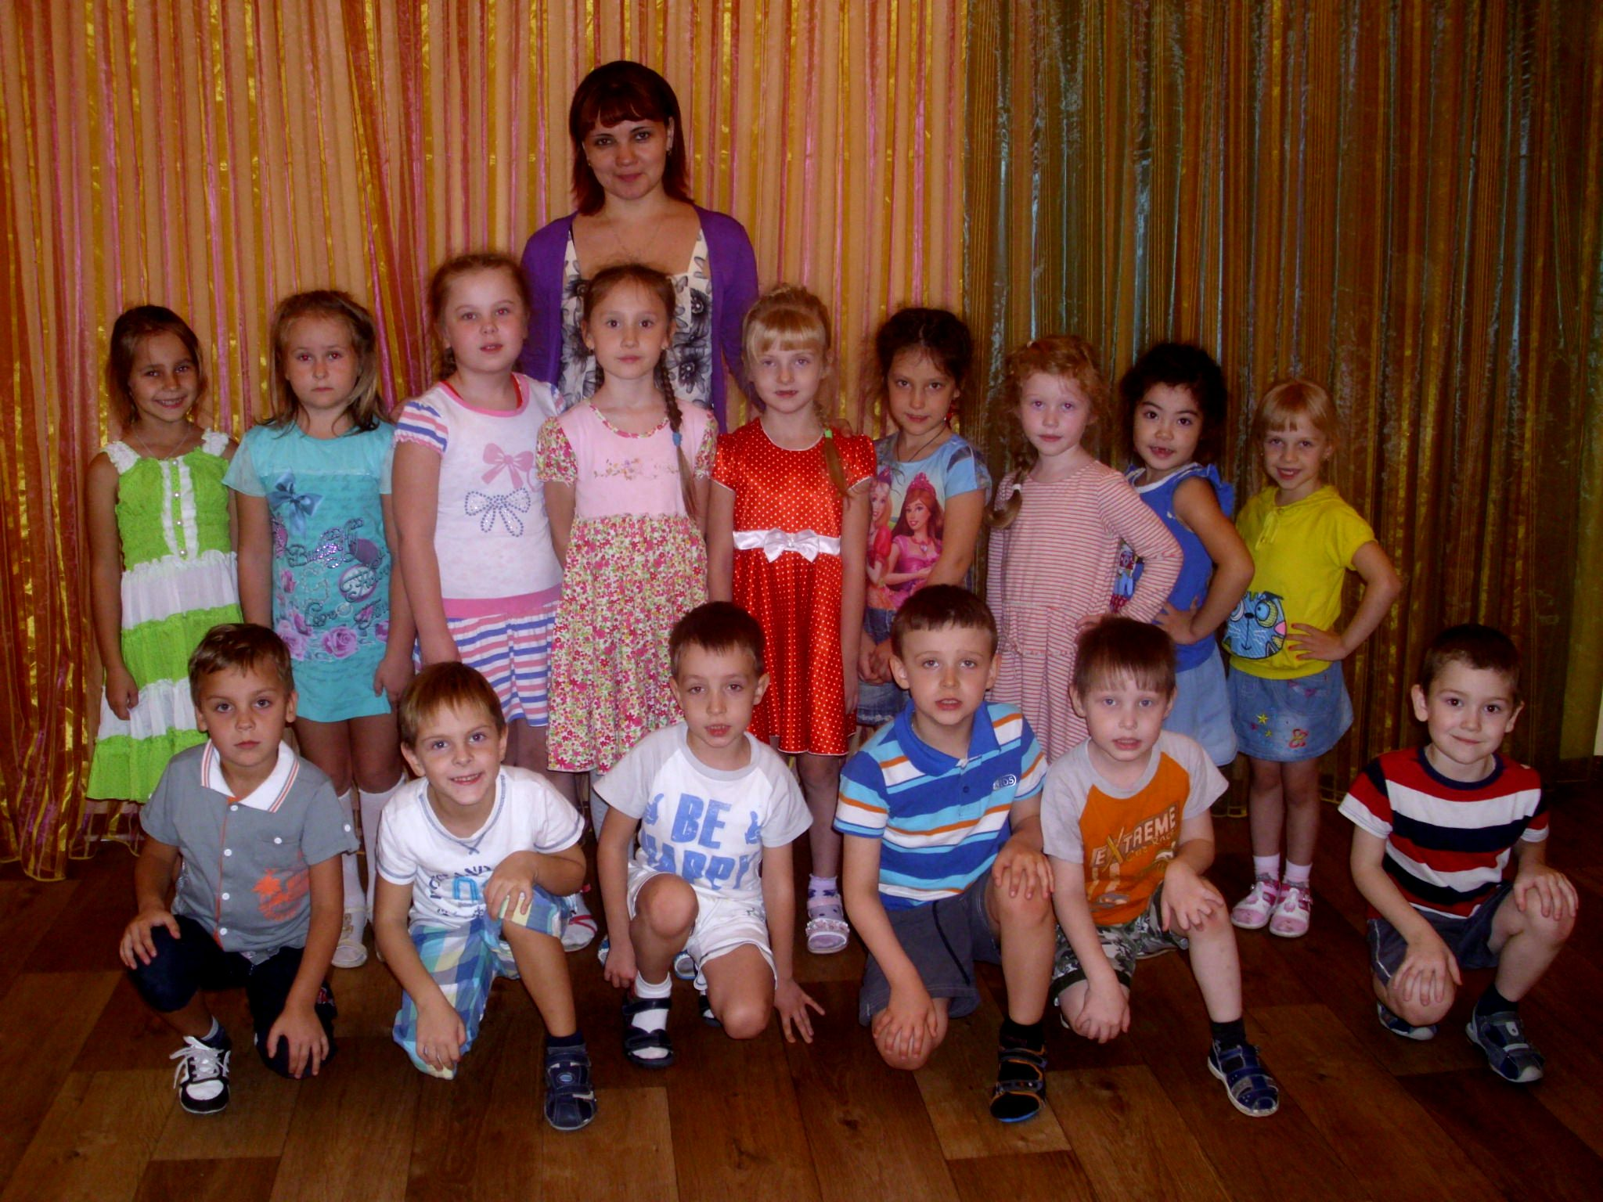
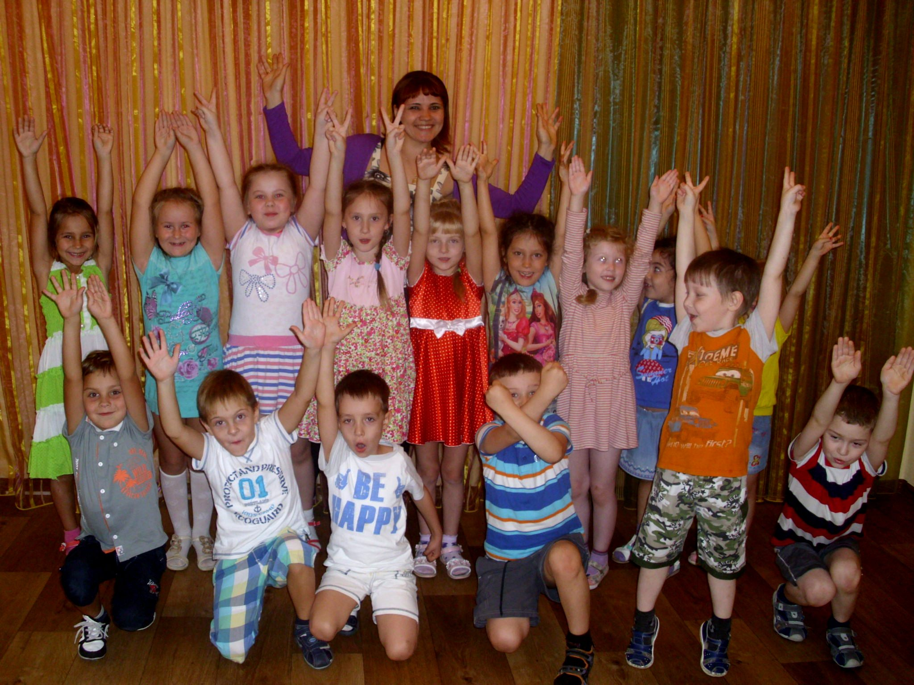

Slide 28
Я хочу, чтобы каждое утро начиналось с улыбки ребенка, каждый день открывал мне и моим воспитанникам новые возможности, дарил незабываемые впечатления от общения друг с другом.

Slide 29
Спасибо за внимание!

